Slide 1
EMS10 Week 1 Les 3

Slide 2


Agenda Week 1 Les 3
Beantwoorden van vragen:
Zijn er vragen?
Onderwerpen week 1 les 3
Tekenen met een turtle.
Extra oefenen (help je brein).

Slide 3
Help je brein
Wat te doen als je het moeilijk vind?
Gericht oefenen wat je moeilijk vind.
Dingen uit je hoofd leren.
  Gebruik flashcards, zie Opdr Week 1 Les 1.
  Doordenken:
    waar doet deze nieuwe kennis me aan denken en waarom is dat zo?
    waar zou ik deze nieuwe kennis voor kunnen gebruiken?
    voegt deze nieuwe kennis echt iets toe of zou ik met mijn al aanwezige kennis hetzelfde kunnen bereiken?

Slide 4
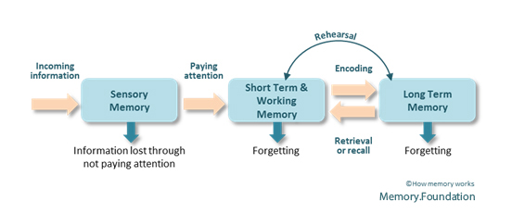
Waarom uit je hoofd leren?
Verlaag je cognitieve belasting (werkgeheugen).
Vermijd afleiding.
Uit onderzoek blijkt dat het 'even' opzoeken van ontbrekende kennis veel meer verstorend werkt dan je wellicht denkt. Zeker als je daarvoor het internet gebruikt.

Slide 5
Agenda Week 1 Les 3
Leerdoelen week 1 les 3. Je leert hoe je:
een verzameling functies kan ontwerpen die samenwerken om een bepaald doel te bereiken;
gebruik kunt maken van encapsulation, generalization, keyword arguments, heldere interfaces en refactoring om betere Python programma’s te schrijven.

Slide 6
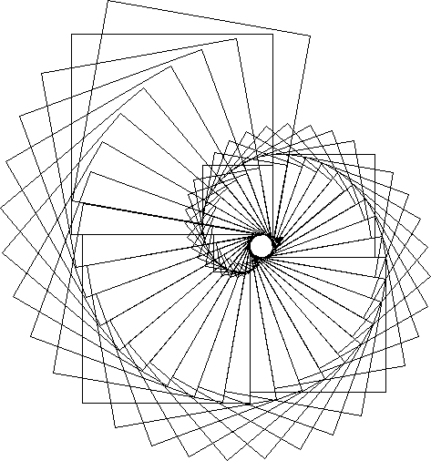
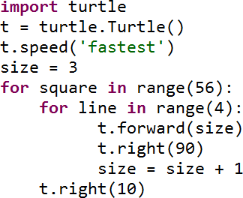
Tekenen met een schildpad

Slide 7


Aan de slag!
Aan de slag met Opdrachten_Week_1_Les_3.pdf

Slide 8
Vóór volgende les…
Maak de opdrachten van week 1 les 3 af!
Je weet hoe je:
een verzameling functies kan ontwerpen die samenwerken om een bepaald doel te bereiken;
gebruik kunt maken van encapsulation, generalization, keyword arguments, heldere interfaces en refactoring om betere Python programma’s te schrijven.

